Slide 1
CUBE2 Concevoir une application
Mohamed, Clément, Valentin, Jérémy
Cliquez pour ajouter du texte
Station Météorologique Domestique

Slide 2
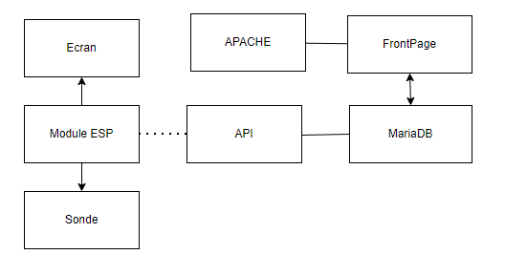
Fonctionnement

Slide 3
Organisation du Projet
MONTAGE
SERVEUR (Raspberry PI Zero WH -> Linux/Apache/BDD)
API (Python/Flask)
FRONTPAGE (Bootstrap)
Programmation ESP

Slide 4
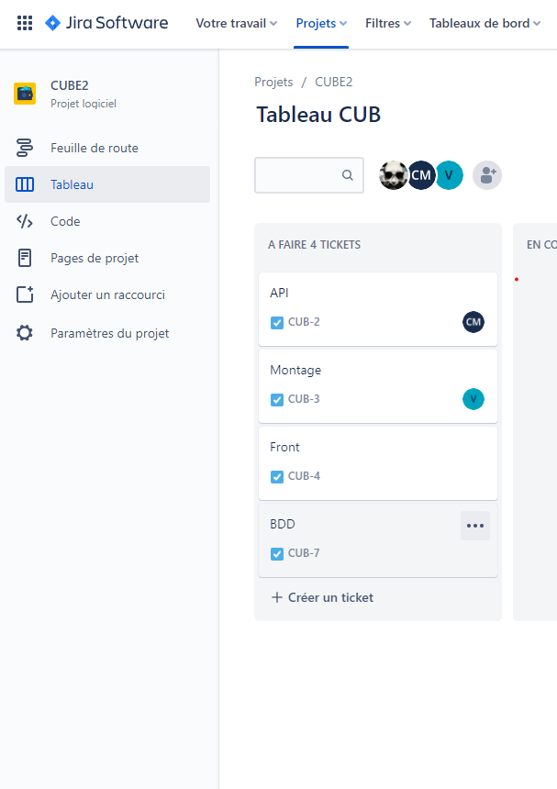
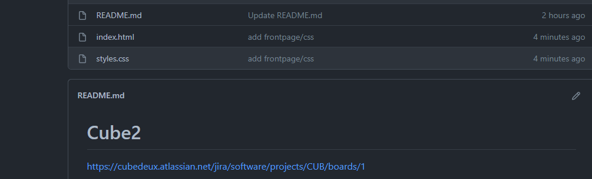
Méthode de travail
Projet Open Source -> GIT -> GITHUB
Collaboratif -> JIRA -> Répartition des taches

Slide 5
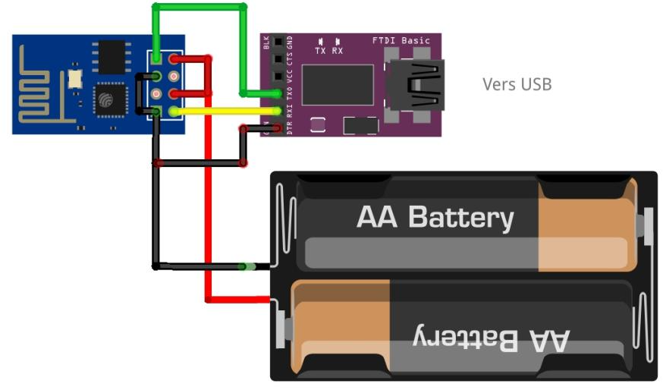
Montage

Slide 6
Serveur
Rasp
Linux
Apache (Serveur Web)
Mariadb (Base de Données)

Slide 7
API
Python/Flask

Slide 8
Frontpage
Utilisation d’outil simple et compréhensible
Bootstrap sur la base d’un template → SB Admin 2
ChartJS pour l’affichage des graphiques
Mélange HTML/Javascript pour l’affichage et PHP pour l’exploitation des données via JSON
Possibilité d’évolution anticipée
Séparation des taches (affichage/graphique/data)
Les requêtes en base sont modulables facilement
Idées d’amélioration
Sécurisation globale
Personnalisation

Slide 9
Module ESP
Algo Arduino

